Slide 1
ЛЕКЦІЯ 15 Парсинг сайтів з використанням Python

Slide 2
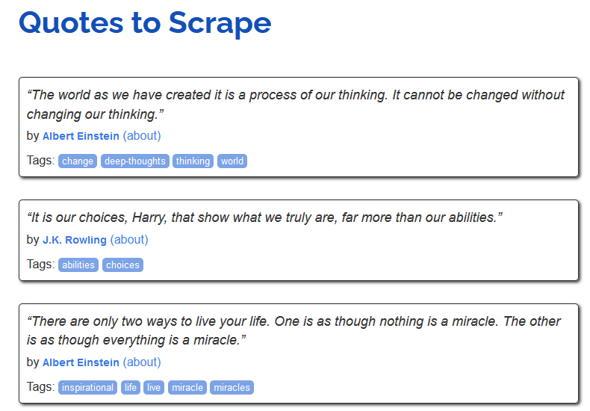
Парсинг — це найпоширеніший спосіб отримання даних з Інтернету для різного типу програм. У процесі скрапінгу комп'ютер надсилає запит, у відповідь який отримує HTML-документ. Після цього починається етап парсингу. Тут уже можна зосередитись лише на тих даних, які потрібні.
Для першого прикладу будуть використано такі бібліотеки, як Beautiful Soup, Ixml та Requests.
Установка бібліотек для парсингу
pip install lxml
pip install requests
pip install beautifulsoup4
Для знайомства з процесом скрапінгу можна скористатися сайтом https://quotes.toscrape.com/, який, був створений саме для цього.

Slide 3
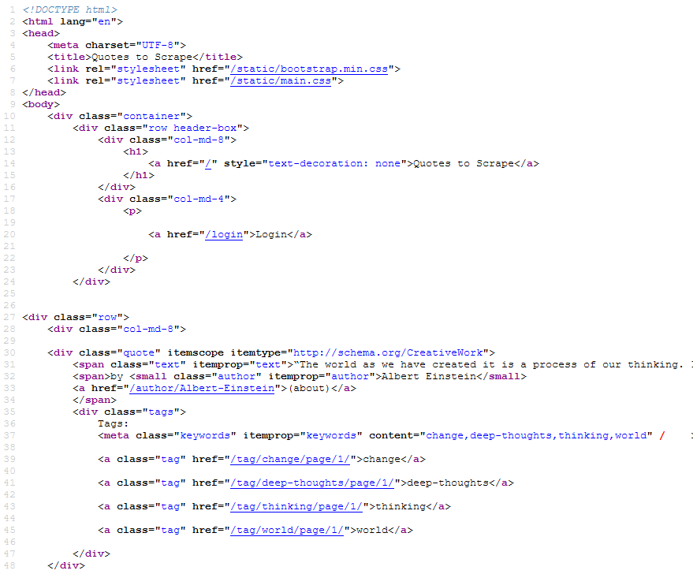
З цього сайту можна було б створити, наприклад, сховище імен авторів, тегів чи самих цитат. Але як це зробити? Спочатку потрібно вивчити вихідний код сторінки. Це дані, які повертаються у відповідь запит. У сучасних браузерах цей код можна переглянути, клацнувши правою кнопкою на сторінці і натиснувши «Перегляд коду сторінки» (Ctrl+U).

Slide 4
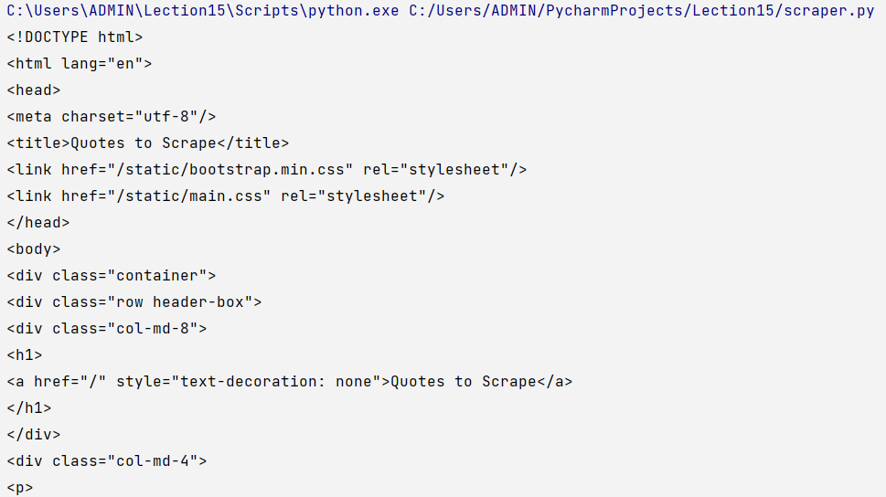

Створення скрипту скрапінгу
# scraper.py import requests from bs4 import BeautifulSoup url = 'https://quotes.toscrape.com/' response = requests.get(url) soup = BeautifulSoup(response.text, 'lxml') print(soup)
Спочатку виконується імпорт бібліотек requests та Beautiful Soup. Потім у змінній url зберігається адреса сторінки, з якої надходитиме інформація. Ця змінна потім передається функції requests.get(). Результат надається змінній response. Далі використовуємо конструктор BeautifulSoup(), щоб помістити текст відповіді в змінну soup. Як формат виберемо lxml. Нарешті виведемо змінну.
Ось що відбувається: ПЗ заходить на сайт, зчитує дані, отримує вихідний код - все за аналогією з ручним підходом. Єдина відмінність у тому, що цього разу достатньо лише одного кліку.
print(response.status_code)

Slide 5
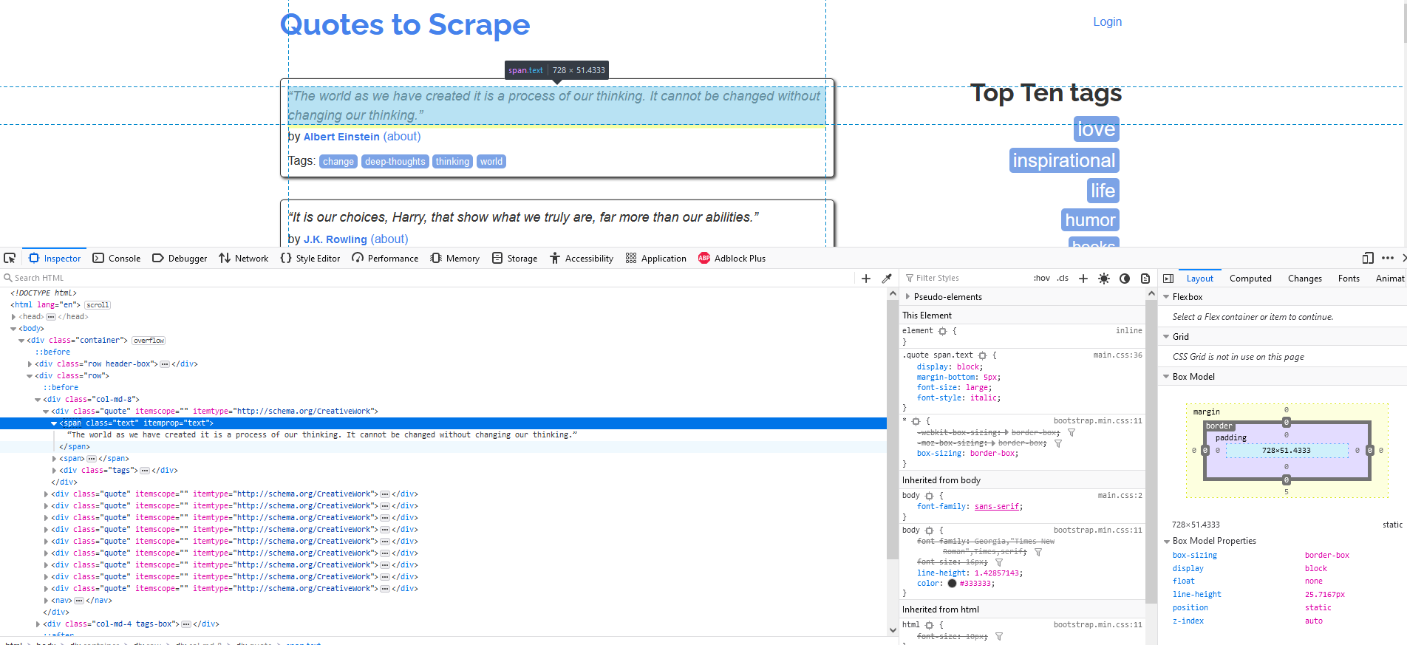
Проходження структурою HTML
Далі потрібно зосередитися на конкретних даних, що цікавлять. Якщо в браузері користуватися інструментом «Inspect», то можна досить просто побачити, яка частина розмітки відповідає за той чи інший елемент сторінки. Достатньо навести мишею на певний тег span, як він підсвітить відповідну інформацію на сторінці. Можна побачити, що кожна цитата відноситься до тега span із класом text.

Slide 6
Парсинг HTML-розмітки
У HTML-документі зберігається багато інформації, але завдяки Beautiful Soup найпростіше знаходити потрібні дані. Часом для цього потрібно лише один рядок коду.
Спробуємо знайти усі теги span із класом text. Це, своєю чергою, поверне усі теги. Коли потрібно знайти кілька однакових тегів, слід використати функцію find_all().
# scraper.py import requests from bs4 import BeautifulSoup url = 'https://quotes.toscrape.com/' response = requests.get(url) soup = BeautifulSoup(response.text, 'lxml') quotes = soup.find_all('span', class_='text') print(quotes)
Цей код спрацює, а змінним quotes буде присвоєно список елементів span із класом text з HTML-документу. Виведення цієї змінної дасть наступний результат.

Slide 7
LXML
BeatifulSoup, lxml - це дві найбільш популярні бібліотеки для парсингу html. Ці бібліотеки тісно переплелися: BeautifulSoup став використовувати lxml як внутрішній парсер для прискорення, а в lxml був доданий модуль soupparser. Lxml використовує XPath селектори в модулі lxml.html.
XPath – це мова запитів до xml та xhtml документів. Розглянемо приклад роботи з XPath
from lxml import html test = ''' <html> <body> <div class="first_level"> <h2 align='center'>one</h2> <h2 align='left'>two</h2> </div> <h2>another tag</h2> </body> </html> ''' tree = html.fromstring(test) tree.xpath('//h2') # всі h2 теги tree.xpath('//h2[@align]') # h2 теги з атрибутом align tree.xpath('//h2[@align="center"]') # h2 теги з атрибутом align рівним "center" div_node = tree.xpath('//div')[0] # div тег div_node.xpath('.//h2') # всі h2 теги, які є дочірніми div

Slide 8
Приступаючи до отримання самих даних, я треба згадати про дві корисні функції:
find(‘table’) – проводить пошук по сторінці та повертає перший знайдений об'єкт типу ‘table’. Ви можете шукати посилання find(‘a') і малюнки find('img'). Загалом всі елементи, які зображені на сторінці;
find_all(‘table’) – проводить пошук по сторінці та повертає всі знайдені об'єкти у вигляді списку
Кожна з цих функцій має методи:
find('table').text – цей метод поверне текст, що у об'єкті;
find('a').get('href') – цей метод поверне значення посилання
Метод append() додає у зчитану сторінку новий тег.
Метод insert() дозволяє вставити тег у вибране місце.
Метод replace_with() замінює вміст вибраного елемента.
Метод decompose() видаляє певний тег із структури документа та знищує його.
Також слід пам’ятати, що деякі сайти блокують скрапери і інших роботів по різним причинам. Вони відрізняють їх від реальних користувачів за багатьма показниками, але в основному це відсутніть user-agent. Для цього слід додавати його в запит:
Іноді сайти також перевіряють коректність cookie, у такому разі допоможуть sessions у бібліотеці Requests.
headers = {'User-Agent': 'Mozilla/5.0 (Windows NT 10.0; Win64; x64; rv:94.0) Gecko/20100101 Firefox/94.0'} r = requests.get(url, headers = headers)
headers = requests.utils.default_headers() headers.update({ 'User-Agent': 'Mozilla/5.0 (Windows NT 10.0; Win64; x64; rv:94.0) Gecko/20100101 Firefox/94.0'})

Slide 9
Скористаємося методом Session бібліотеки requests, яким можна передати cookies як параметр. Наприклад:
import requests s = requests.Session() r = s.get('https://i****.ua/products?category_id=1-bikes&from_category=true', cookies = {'_igooods_session_cross_domain':'WWJFaU8wMTBMSE9uVlR2YnRLKzlvdHE3MVgyTjVlS1JKVm1qMjVNK2JSbEYxcVZNQk9O' 'R3A4VU1LUzZwY1lCeVlTNDVsSkFmUFNSRWt3cXdUYytxQlhnYk5BbnVoZktTMUJLRWQ' 'yaWxFeXRsR1ZCVzVnSGJRU0tLVVR0MjRYR2hXbXpaZnRnYWRzV0VnbmpjdjA5T1RzZE' 'FkallmMEVySVA3ZkV3cjU5dVVaZjBmajU5bDIxVkEwbUQvSUVyWGdqaTc5WEJyT2tvN' 'TVsWWx1TEZhQXB1L3dKUXl5aWpOQllEV245VStIajFDdXphWFQxVGVpeGJDV3JseU9l' 'bE1vQmxhRklLa3BsRm9XUkNTakIrWXlDc3I5ZjdZOGgwYmplMFpGRGRxKzg3QTJFSGp' 'kNWh5RmdxZzhpTXVvTUV5SFZnM2dzNHVqWkJRaTlwdmhkclEyNVNDSHJsVkZzeVpBaGc' '1ZmQ0NlhlSG43YnVHRUVDL0ZmUHVIelNhRkRZSVFYLS05UkJqM24yM0d4bjFBRWFVQjl' 'YSzJnPT0%3D--e17089851778bedd374f240c353f399027fe0fb1', 'sa_current_city_coordinates_cross_domain' : '%5B59.91815364%2C30.305578%5D', 'sa_current_city_cross_domain' : '%D0%A1%D0%B0%D0%BD%D0%BA%D1%82-%D0%9F%D0%B5%D1%82%D0%B5%D1%80%D0%B1' '%D1%83%D1%80%D0%B3', 'lazy_loader_last_url' : '/products?category_id=1-bikes&from_category=true'}) soup = BeautifulSoup(r.text)
Наприклад, досліджуючи асортимент магазину з відділеннями в різних містах можна встановити 4 cookies, які емулюють поведінку людини та обраний магазин (їх можна встановити емпіричним шляхом із cookies, встановлених браузером, при виборі відповідного магазину).

Slide 10
Аутентифікація
Yайчастіше для того, щоб отримати дані з сайту, потрібно пройти аутентифікацію, в найпростішому випадку це просто HTTP Basic Auth: логін і пароль. Тут знову допоможе бібліотека Requests.
або
from requests.auth import HTTPBasicAuth response = requests.get('https://api.github.com/user', auth=HTTPBasicAuth('user', 'pass'))
response = requests.get('https://api.github.com/user', auth=('user', 'pass'))
Крім того, широко поширена Oauth2 аутентифікація.
Як використовувати Oauth2 в python можна почитати на stackoverflow.
Приклад, як пройти аутентифікацію у web-формі:
USERNAME = input('Введіть вашу пошту: ') PASSWORD = input('Введіть ваш пароль: ') LOGIN_URL = "***" # Сторінка логіна URL = "***" # Сторінка контенту для парсинга session_requests = requests.session() def parse_one(): # Create payload payload = { "email": USERNAME, "password": PASSWORD } # Perform login result = session_requests.post(LOGIN_URL, data = payload, headers = dict(referer = LOGIN_URL)) # Scrape journal_url result = session_requests.get(URL, headers = dict(referer = URL)) soup = BeautifulSoup(result.content)

Slide 11
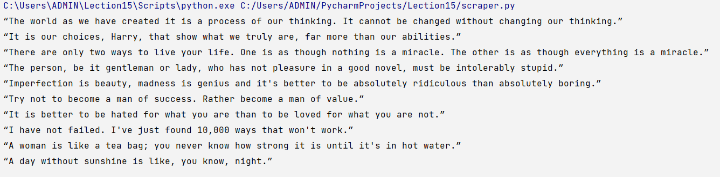
Властивість text бібліотеки Beautiful Soup
Розмітка, що повертається, — це не зовсім те, що потрібно. Для отримання лише даних – цитат у цьому випадку – можна використовувати властивість .text із бібліотеки Beautiful Soup. Зверніть увагу на код, де відбувається перебір всіх отриманих даних із виведенням лише потрібного вмісту.
# scraper.py import requests from bs4 import BeautifulSoup url = 'https://quotes.toscrape.com/' response = requests.get(url) soup = BeautifulSoup(response.text, 'lxml') quotes = soup.find_all('span', class_='text') for quote in quotes: print(quote.text)

Slide 12
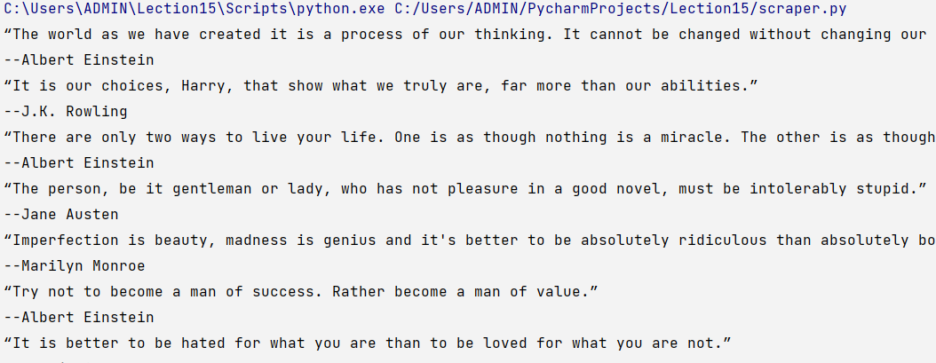
Для пошуку та виведення всіх авторів можна використовувати наступний код. Принципом залишається тим самим — спочатку потрібно вивчити сторінку вручну. Можна звернути увагу, що кожен автор укладено в тег <small> з класом author. Далі використовуємо функцію find_all() і зберігаємо результат у змінній authors. Також варто змінити цикл, щоб перебирати одночасно і цитати, і авторів.
# scraper.py import requests from bs4 import BeautifulSoup url = 'https://quotes.toscrape.com/' response = requests.get(url) soup = BeautifulSoup(response.text, 'lxml') quotes = soup.find_all('span', class_='text') authors = soup.find_all('small', class_='author') for i in range(0, len(quotes)): print(quotes[i].text) print('--' + authors[i].text)

Slide 13
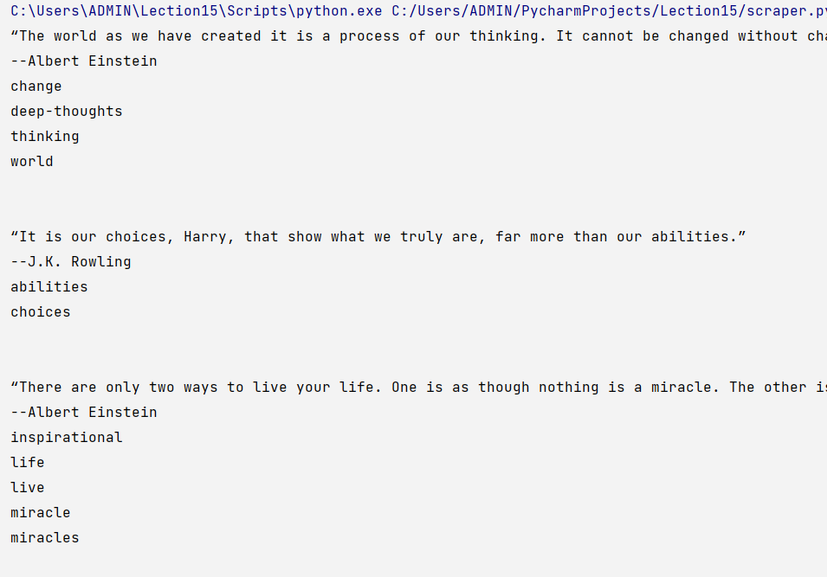
Додамо код отримання всіх тегів кожної цитати. Тут вже трохи складніше, тому що спочатку потрібно отримати кожен зовнішній блок кожної колекції тегів. Якщо цей перший крок не виконати, теґи можна буде отримати, але асоціювати їх із конкретною цитатою — ні. Коли блок отримано, можна опускатись нижче за допомогою функції find_all для отриманого підмножини. А вже далі потрібно додати внутрішній цикл для завершення процесу.
# scraper.py import requests from bs4 import BeautifulSoup url = 'https://quotes.toscrape.com/' response = requests.get(url) soup = BeautifulSoup(response.text, 'lxml') quotes = soup.find_all('span', class_='text') authors = soup.find_all('small', class_='author') tags = soup.find_all('div', class_='tags') for i in range(0, len(quotes)): print(quotes[i].text) print('--' + authors[i].text) tagsforquote = tags[i].find_all('a', class_='tag') for tagforquote in tagsforquote: print(tagforquote.text) print('\n')

Slide 14
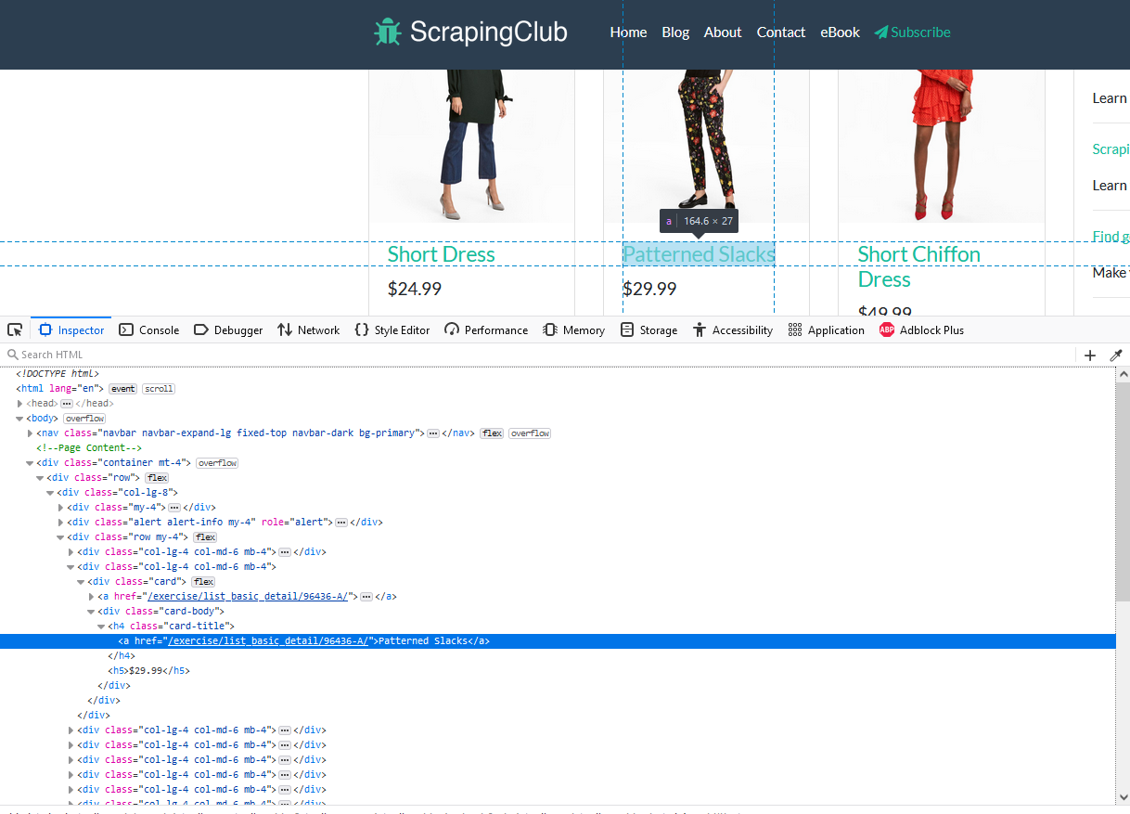
Практика парсингу з Beautiful Soup
Ще один добрий ресурс для вивчення скрапінгу - scrapingclub.com. Там є безліч посібників з використання інструменту Scrapy. Також є кілька сторінок, на яких можна попрактикуватись. Можна почати з цієї https://scrapingclub.com/exercise/list_basic/?page=1. Потрібно просто отримати назву елемента та його ціну, відобразивши дані у вигляді списку. Крок перший – вивчити вихідний код для визначення HTML.

Slide 15
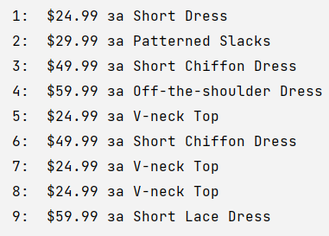
# shop_scraper.py import requests from bs4 import BeautifulSoup url = 'https://scrapingclub.com/exercise/list_basic/?page=1' response = requests.get(url) soup = BeautifulSoup(response.text, 'lxml') items = soup.find_all('div', class_='col-lg-4 col-md-6 mb-4') for n, i in enumerate(items, start=1): itemName = i.find('h4', class_='card-title').text.strip() itemPrice = i.find('h5').text print(f'{n}: {itemPrice} за {itemName}')

Slide 16

Логіка отримання всіх точок даних із однієї сторінки
Щоб отримати цінники для всіх оголошень, ми використовуємо метод find.all() замість find(). Наприклад:
Змінна ads тепер містить HTML код для кожного оголошення на першій сторінці результатів у вигляді списку списків. Цей формат зберігання дуже корисний, тому що він дозволяє отримати доступ до вихідного коду для конкретних товарів за індексом.
ad = soup.find('div', class_ = 'css-ad-wrapper-123456') ads = ad.find_all('p', class_ = 'css-ad-wrapper-123456')
Хорошою практикою того як отримати всі цінники, є використання словника для збирання даних:
map = {} id = 0 # отримуємо всі елементи ads = ad.find_all('p', class_='css-ad-wrapper-123456') for i in range(len(ads)): ad = ads[i] id += 1 map[id] = {} # знаходимо ціну price = ad.find('p', class_='css-aaabbbccc').text # знаходимо адресу address = ad.find('p', class_='css-address-123456').text map[id]["address"] = address map[id]["price"] = price

Slide 17
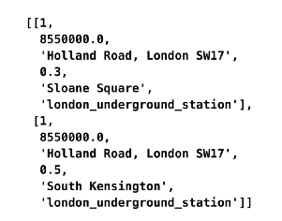

Також зручним способом збереження даних є використання CSV-файлів
Перетворюємо словник на список списків, щоб позбутися вкладеності :
result = [] cur_row = 0 for idx in range(len(map[1]["distance"])): result.append([]) result[cur_row].append(str(map[1]["uuid"])) result[cur_row].append(str(map[1]["price"])) result[cur_row].append(str(map[1]["address"])) result[cur_row].append(str(map[1]["distance"][idx])) result[cur_row].append(str(map[1]["station"][idx])) result[cur_row].append(str(map[1]["transport_type"][idx])) cur_row += 1
Створюємо датафрейм
import pandas as pd df = pd.DataFrame(result, columns = ["ad_id", "price", "address", "distance", "station", "transport_type"])

Slide 18
Ми можемо експортувати датафрейм у CSV:
Перетворення всіх оголошень на датафрейм:
filename = 'test.csv' df.to_csv(filename)
result = [] cur_row = 0 for id in map.keys(): cur_price = map[id]["price"] cur_address = map[id]["address"] for idx in range(len(map[id]["distance"])): result.append([]) result[cur_row].append(int(cur_id)) result[cur_row].append(float(cur_price)) result[cur_row].append(str(cur_address)) result[cur_row].append(float(map[id]["distance"][idx])) result[cur_row].append(str(map[id]["station"][idx])) result[cur_row].append(str(map[id]["transport_type"][idx])) cur_row += 1 # перетворення в датафрейм df = pd.DataFrame(result, columns = ["ad_id", "price","address", "distance", "station", "transport_type"]) # експорт в csv filename = 'test.csv' df.to_csv(filename)

Slide 19
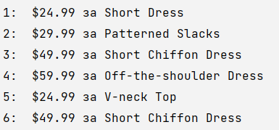
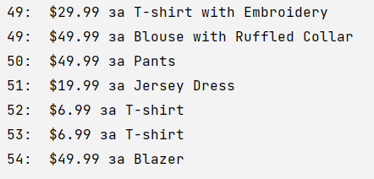
import requests from bs4 import BeautifulSoup url = 'https://scrapingclub.com/exercise/list_basic/?page=1' response = requests.get(url) soup = BeautifulSoup(response.text, 'lxml') items = soup.find_all('div', class_='col-lg-4 col-md-6 mb-4') for n, i in enumerate(items, start=1): itemName = i.find('h4', class_='card-title').text.strip() itemPrice = i.find('h5').text print(f'{n}: {itemPrice} за {itemName}') pages = soup.find('ul', class_='pagination') urls = [] links = pages.find_all('a', class_='page-link') for link in links: pageNum = int(link.text) if link.text.isdigit() else None if pageNum != None: hrefval = link.get('href') urls.append(hrefval) for slug in urls: newUrl = url.replace('?page=1', slug) response = requests.get(newUrl) soup = BeautifulSoup(response.text, 'lxml') items = soup.find_all('div', class_='col-lg-4 col-md-6 mb-4') for n, i in enumerate(items, start=n): itemName = i.find('h4', class_='card-title').text.strip() itemPrice = i.find('h5').text print(f'{n}: {itemPrice} за {itemName}')
Скрапінг з урахуванням пагінації
Посилання вище веде одну сторінку колекції, що включає насправді кілька сторінок. На це вказує page=1 на адреси.
Скрипт Beautiful Soup можна налаштувати так, щоб скрапінг відбувався на декількох сторінках.
Зліва наведено код, який витягуватиме дані з усіх пов'язаних сторінок. Коли всі URL-адреси захоплені, скрипт може виконувати запити до кожної з них і виводити результати.

Slide 20
Цей код можна оптимізувати
import requests from bs4 import BeautifulSoup url = 'https://scrapingclub.com/exercise/list_basic/' params = {'page': 1} # Задаємо число більше номеру першої сторінки для старту циклу pages = 2 n = 1 while params['page'] <= pages: response = requests.get(url, params=params) soup = BeautifulSoup(response.text, 'lxml') items = soup.find_all('div', class_='col-lg-4 col-md-6 mb-4') for n, i in enumerate(items, start=n): itemName = i.find('h4', class_='card-title').text.strip() itemPrice = i.find('h5').text print(f'{n}: {itemPrice} за {itemName}') # [-2] передостаннє значення, тому що останнє - "Next" last_page_num = int(soup.find_all('a', class_='page-link')[-2].text) pages = last_page_num if pages < last_page_num else pages params['page'] += 1

Slide 21
Які існують варіанти зберігання даних? Можна витягувати інформацію відразу, або зберігати HTML-сторінки для подальшої обробки у вихідному (близько 100КБ) або стиснутому (15 КБ) розмірі. Порядок обходу сайту для отримання даних залежить від його обсягу та структури. Більшість сучасних сайтів є дуже складними конфігураціями великої кількості сторінок з посиланнями один на одного, що нагадують павутину.
Дві стандартні стратегії обходу: у глибину та в ширину.
Плюси та мінуси обходу в глибину:
невеликий розмір черги запитів
зручний для краулера одного сайту
може не підійти для обходу всіх посилань (бо глибина може бути дуже великою або нескінченною)
Особливості обходу в ширину:
підходить для обходу всіх посилань
на сайті великий розмір черги
реальна глибина – 2-4
можливі проблеми глибини у графі посилань

Slide 22
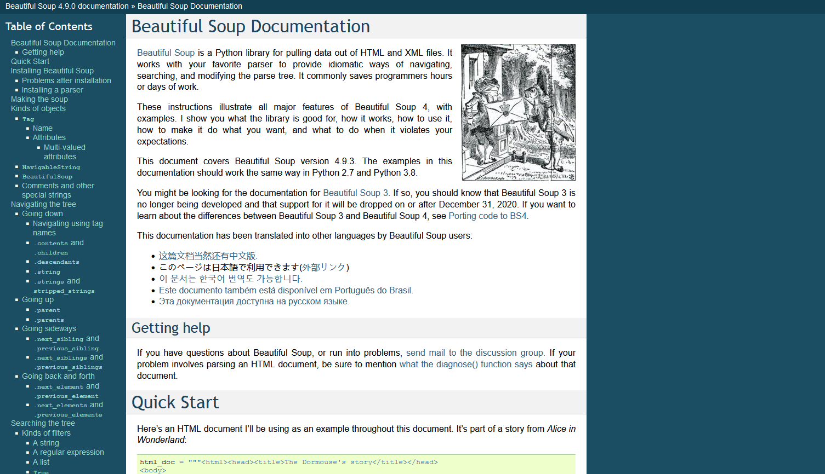
За більш детальною інформацією завітайте на сторінку документації https://www.crummy.com/software/BeautifulSoup/bs4/doc/

Slide 23
Протягом останніх років методи та технології інтерфейсного дизайну для веб-сайтів значно розвинулися, а такі фреймворки, як React, Angular, Vue та інші, стали надзвичайно популярними. Ці фреймворки дозволяють розробникам веб-сайтів працювати ефективно і пропонують багато переваг у створенні веб-сайтів і веб-сторінок, які вони обслуговують, набагато зручнішими та привабливішими для користувача веб-сайту.
Веб-сторінки, які генеруються динамічно, можуть запропонувати кращий UX; елементи на самій веб-сторінці створюються та змінюються динамічно. Це контрастує з більш традиційним методом генерації сторінок на основі сервера, коли дані та елементи на сторінці встановлюються один раз і вимагають повного зворотного звернення до веб-сервера, щоб отримати наступну частину даних для надання користувачеві.
Коли ми скрапимо веб-сайти, найпростіше зробитице з традиційними, простими, серверними. Вони найбільш передбачувані та послідовні. Хоча динамічні веб-сайти дуже корисні для кінцевого користувача та розробника, вони можуть бути проблематичними, коли ми хочемо отримати з них дані.
Наприклад, на динамічній веб-сторінці: значна частина функціональних можливостей відбувається у відповідь на дії користувача та виконання коду JavaScript у контексті браузера. Дані, які генеруються автоматично або з’являються «за запитом» і «генеруються автоматично» в результаті взаємодії користувача зі сторінкою, може бути важко відтворити програмним шляхом на низькому рівні – браузер є досить складним програмним забезпеченням.
Внаслідок такого рівня динамічної взаємодії та автоматизації інтерфейсу важко використовувати простий http-агент для роботи з динамічною природою цих веб-сайтів, і нам потрібен інший підхід.
Найпростішим рішенням для збирання даних з динамічних веб-сайтів є використання автоматизованого веб-браузера, такого як selenium.

Slide 24
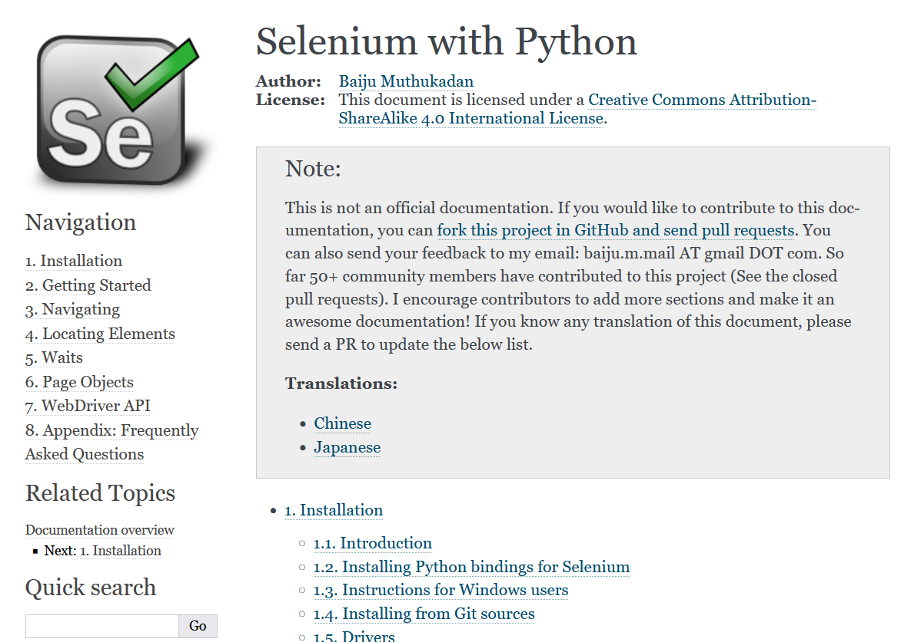
https://selenium-python.readthedocs.io/

Slide 25
Для початку роботи нам знадобиться встановити Селеніум
Один із початкових блоків коду перевіряє, чи встановлено Chromedriver, і, якщо ні, завантажує все необхідне
pip install -U selenium
pip install chromedriver-install
import chromedriver_install as cdi from selenium import webdriver from selenium.webdriver.common.keys import Keys path = cdi.install(file_directory='c:\\data\\chromedriver\\', verbose=True, chmod=True, overwrite=False, version=None) print('Installed chromedriver to path: %s' % path) driver = webdriver.Chrome("c:\\data\\chromedriver\\chromedriver.exe") driver.get("http://www.python.org")
Після виконання цього рядка на робочому столі з’явиться версія Chrome – ми можемо це приховати, але для наших початкових цілей тесту корисно побачити, що відбувається. Драйвер відкриває веб-сторінку, викликаючи метод «get» з параметром сторінки, яку ми хочемо відвідати.

Slide 26
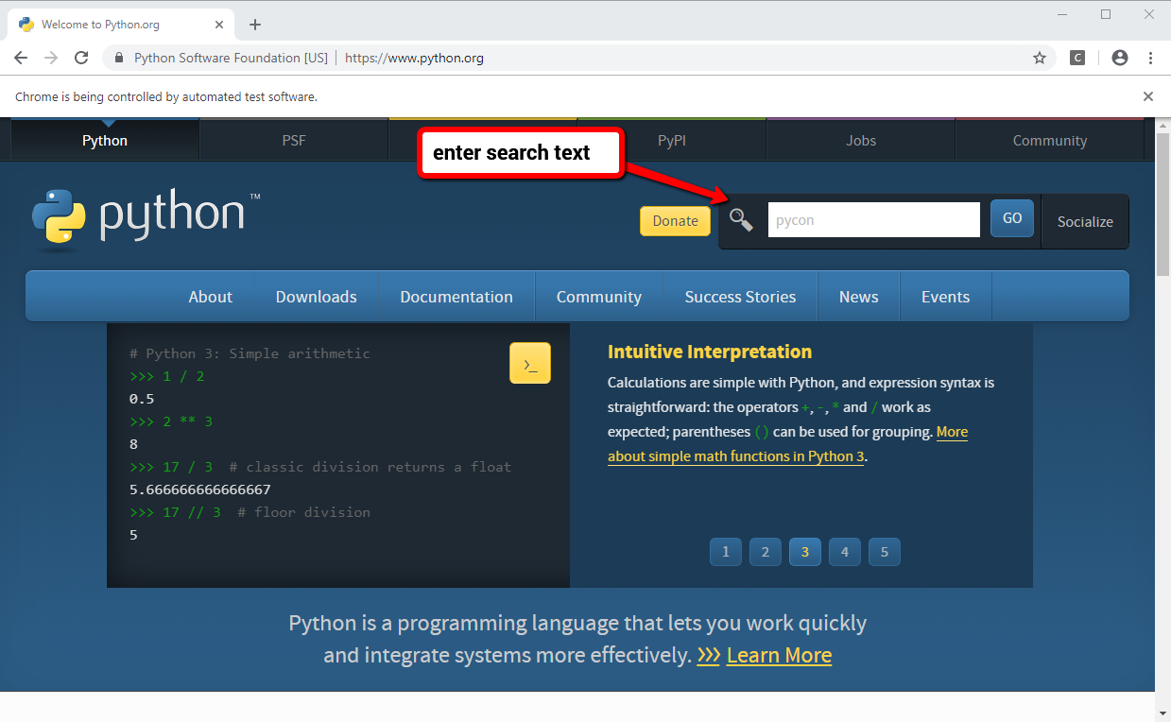
Selenium дозволяє chrome-драйверу виконувати важку роботу, поки він діє як віртуальний користувач, взаємодіючи з веб-сторінкою та надсилаючи ваші команди за потреби.
Щоб проілюструвати це, запустимо пошук на веб-сайті Python, додавши текст до вікна пошуку.
Спочатку ми шукаємо елемент під назвою «q» — це «бокс введення», який використовується для відправки пошуку на веб-сайт. Ми очищаємо його, а потім надсилаємо на клавіатурі рядок «pycon»
elem = driver.find_element_by_name("q") elem.clear() elem.send_keys("pycon")

Slide 27
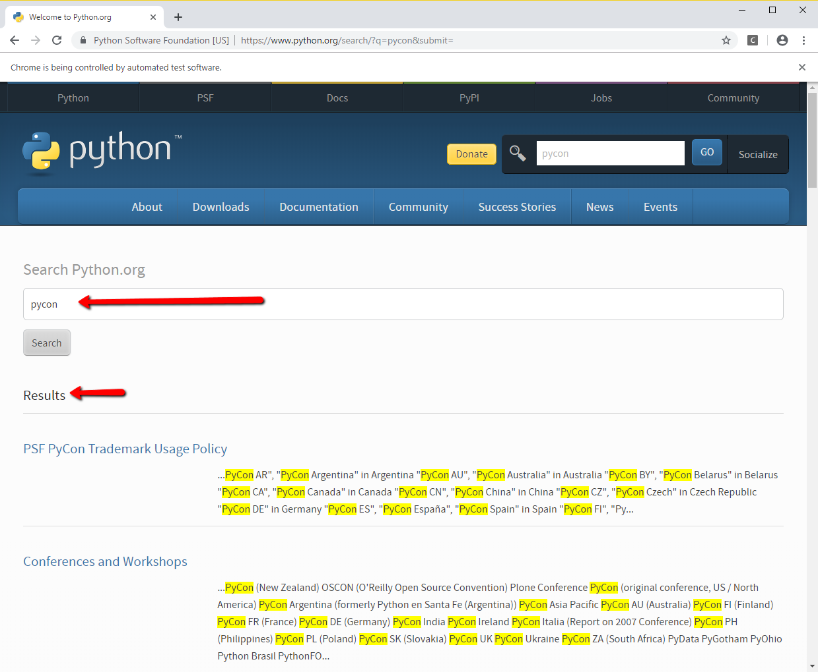
Потім ми можемо віртуально натиснути «enter/return», надіславши «натискання клавіш» у вікно введення – веб-сторінка оновиться, а результати пошуку відобразяться.
elem.send_keys(Keys.RETURN)

Slide 28
Щоб переміщатися по веб-сторінці, нам потрібно вказати Selenium, з якими об’єктами на сторінці взаємодіяти. Ми робимо це, ідентифікуючи елементи сторінки за допомогою XPath, а потім викликаючи функції, відповідні завданням, які ми хочемо виконати.
У випадку першого прикладу, (вікна пошуку), код зробив наступне:
Доручив драйверу знайти елемент браузера під назвою «q».
Дав інструкцію надіслати серію символів до ідентифікованого елемента.
Дав інструкцію надіслати команду клавіші «RETURN».
Це було еквівалентно ми, як люди, клацаючи у вікні пошуку, вводячи пошуковий термін і натискаючи RETURN або ENTER на нашій клавіатурі.
Таким чином, шаблон навігації в Selenium такий:
Визначте елемент, з яким ви хочете взаємодіяти.
Взаємодійте за потреби (встановіть текст, витягніть значення, відправте натискання клавіші тощо).
Елементи можна розташувати за допомогою xPath «driver.find_element_by_xpath» або інших методів високого рівня, таких як «find_element_by_id».
<input type="text" name="searchbox" id="someUniqueId" /> element = driver.find_element_by_id("someUniqueId") element = driver.find_element_by_name("searchbox") element = driver.find_element_by_xpath("//input[@id='someUniqueId']")

Slide 29
Надсилання інструкцій взаємодії, таких як написання тексту, вибір радіобаттона та натискання кнопки «Enter» (на клавіатурі), можна досягти за допомогою методу send_keys():
Окрім надсилання тексту, ми також можемо надсилати натискання клавіш, окремо або разом із текстом.
element.send_keys("Set some text")
element.send_keys(Keys.RETURN) element.send_keys("Set text", Keys.ARROW_DOWN)

Slide 30
Робота з формами
Робота з формами в Selenium доволі зручна. Заповнення форми на веб-сторінці, як правило, передбачає встановлення значень текстових полів, можливо, вибір параметрів із випадаючого списку або радіобаттонів та натискання кнопки «Надіслати».
Щоб знайти та вибрати елемент керування параметрами, потрібно:
Знайдіть елемент керування.
Визначте його параметри.
Встановіть параметр, який ми хочемо вибрати «вибране» значення.
element = driver.find_element_by_xpath("//select[@name='Salutation']") all_options = element.find_elements_by_tag_name("option") for option in all_options: if option.get_attribute("value") == "Ms": option.click()
шукаємо елемент керування вибором для значення «Ms», і коли ми знаходимо, клацаємо щоб його вибрати

Slide 31
Завершальна частина роботи з формами - це знання того, як відправити дані у формі назад на сервер. Це досягається шляхом розташування кнопки «Надіслати» та надсилання події кліку, або вибору будь-якого елемента керування у формі та виклику «відправити» проти нього:
driver.find_element_by_id("SubmitButton").click() someElement = driver.find_element_by_name("searchbox") someElement.submit()

Slide 32
#importing required libraries from selenium import webdriver from selenium.webdriver.common.by import By from selenium.webdriver.support.ui import WebDriverWait from selenium.webdriver.support import expected_conditions as EC from selenium.common.exceptions import TimeoutException from selenium.webdriver.common.action_chains import ActionChains from selenium.webdriver.remote.webelement import WebElement from selenium.webdriver.support.wait import WebDriverWait from selenium_move_cursor.MouseActions import move_to_element_chrome from selenium.webdriver.common.keys import Keys from selenium.webdriver.chrome.options import Options import js import json import numpy as np import time import pandas as pd #to save CSV file from bs4 import BeautifulSoup import ctypes #to create text popup #defining browser and adding the “ — headless” argument opts = Options() opts.add_argument('— headless') driver = webdriver.Chrome('chromedriver', options=opts)
Відкриваємо браузер

Slide 33
url = 'https://www.doordash.com/en-US' driver.maximize_window() #maximize the window driver.get(url) #open the URL driver.implicitly_wait(220) #maximum time to load the link driver.execute_script("window.scrollTo(0, document.body.scrollHeight,)")
Пошук за URL-адресою (doordash.com)
Прокрутка вниз, щоб завантажити всю сторінку
time.sleep(5) element = driver.find_element_by_xpath('//h2[text()=”Top Cuisines Near ' 'You”]').find_element_by_xpath('//a[@class=”sc-hrWEMg fFHnHa”]') time.sleep(5) element.click() driver.implicitly_wait(220)

Slide 34
#define the lists names = [] prices = []#extract the number of pages for the searched product driver.implicitly_wait(120) time.sleep(3) result = driver.page_source soup = BeautifulSoup(result, 'html.parser') page = list(soup.findAll('div', class_="sc-cvbbAY htjLED")) start = int(page[2].text) print('1st page:',start) last = int(page[-2].text) final = last +1 print('last page:',final) #getting numbers out of string of pages print(f'first page:{start}, and last page with + 1: {final}')
Завантаження сторінки та діапазону сторінок

Slide 35
#set the page_range And #lloop all the pages of store for i in range(start, final, 1): time.sleep(7) #find the number of stores per page list_length = len(driver.find_elements_by_xpath("//div[@class=’StoreCard_root___1p3uN’]")) products_per_page = list_length+1 #loop through the menues of each store on a page for x in range(0, list_length, 1): time.sleep(7) driver.execute_script("window.scrollTo({top:75, behavior:’smooth’,})") store_name = driver.find_elements_by_xpath('//div[@class=”StoreCard_storeDetail___3C0TX”]') strnm = store_name[x] print(f'{x}- ', strnm.text) time.sleep(4) element=driver.find_elements_by_xpath("//div[@class=’StoreCard_storeDetail___3C0TX’]") click = element[x] move_to_element_chrome(driver, click, display_scaling=100) time.sleep(7) click.click() driver.implicitly_wait(360)
Клікнути на кожному магазині (сторінка встановила розташування за замовчуванням Нью-Йорк, тому не потрібно турбуватися про розташування)

Slide 36
time.sleep(20) result = driver.page_source time.sleep(11) soup = BeautifulSoup(result, ‘html.parser’) div = soup.find(‘div’, class_=”sc-jwJjzT kjdEnq”) if div is not None: time.sleep(25) for i in div.findAll(‘div’, class_=”sc-htpNat Ieerz”): pros = i.find(‘div’, class_=”sc-jEdsij hukZqW”) print(‘writing (‘, pros.text, ‘) to disk’) names.append(pros.text) rates = i.find(‘span’, class_=”sc-bdVaJa eEdxFA”) #if there is no price for the food, append ‘N/A’ in the list of ‘prices’ if rates is not None: print(‘price: ‘, rates.text) rate = rates.text else: print(‘N/A’) rate = ‘N/A’ prices.append(rate) driver.back()
Скрапінг меню та повернення на сторінку магазинів після скрапінгу

Slide 37
length = len(names) #if menu record reaches the target, exit the script and produce target completion message box if ((length > 10000) and (length <10050)): ctypes.windll.user32.MessageBoxW(0, f”Congratulations! We have succefully scraped {length} menues.”, “Project Completion”, 1) break else: driver.back() continue
Перевірка кількості меню у списку імен
Збереження результатів у файлі CSV.
#after scraping each store on a page, it will tell that it is going to next page print(f’Now moving to page number {i}’) #click next page button driver.find_elements_by_xpath(‘//div[@class=”sc-gGBfsJ jFaVNA”]’)[1].click()
#save to dataframe df = pd.DataFrame({‘Name’:names, ‘Price’:prices})#export as csv file df.to_csv(‘doordash_menues.csv’)

Slide 38
Дякую за увагу!

